Slide 1
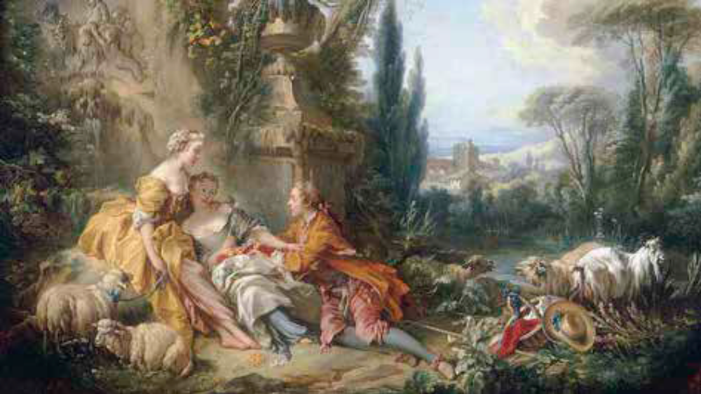
Dall’assolutismo all’età napoleonica
Unità 1
CAPITOLO
3
L’Europa nel Settecento
Parigi, Musée du Louvre/Wikimedia Commons Pubblico Dominio
1

Slide 2
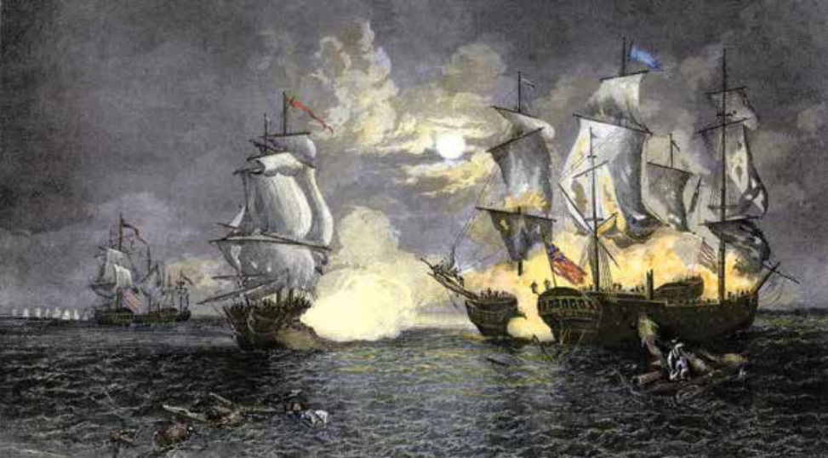
Dall’assolutismo all’età napoleonica
Unità 1
L’Europa del Settecento
Capitolo 3
1. Il quadro generale
La politica del Settecento
si basò sul PRINCIPIO DELL’EQUILIBRIO
quando un Paese diventava troppo potente, gli altri si alleavano per ridimensionarlo
vide alcuni scontri principali
SPAGNOLA
guerre di successione
POLACCA
AUSTRIACA, finita nel 1748)
Guerra dei sette anni, finita nel 1763
2
Opera in Pubblico Dominio

Slide 3
Dall’assolutismo all’età napoleonica
Unità 1
L’Europa del Settecento
Capitolo 3
Nel 1748
alla fine della Guerra di successione austriaca
la situazione dell’Europa era la seguente
REGNO DEL PORTOGALLO
indipendente ma vicino alla Gran Bretagna
REGNO DI GRAN BRETAGNA E IRLANDA
monarchia parlamentare guidata dalla dinastia degli HANNOVER
REGNO DI SPAGNA
attraversato da una profonda crisi interna
REPUBBLICA DELLE PROVINCE UNITE
il capo dello Stato era eletto dal Parlamento. Era molto tollerante
REGNO DI FRANCIA
era una monarchia assoluta
ITALIA
non era uno Stato unitario
AUSTRIA
era una grande potenza, governata da MARIA TERESA
era uno Stato in ascesa: FEDERICO GUGLIELMO I rafforzò l’esercito; FEDERICO II fu un grande genio militare
REGNO DI PRUSSIA
3

Slide 4
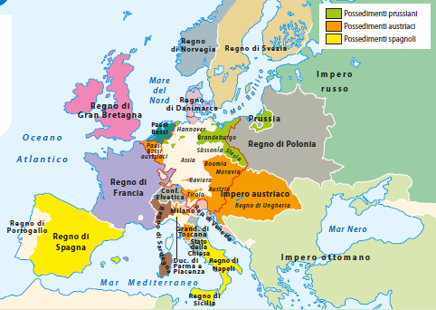
Dall’assolutismo all’età napoleonica
Unità 1
L’Europa del Settecento
Capitolo 3
POLONIA
il suo territorio fu spartito tra Austria, Prussia e Russia
RUSSIA
dal 1762 al 1796 fu governata dalla zarina CATERINA LA GRANDE
L’Europa nel 1748
4

Slide 5
Dall’assolutismo all’età napoleonica
Unità 1
L’Europa del Settecento
Capitolo 3
2. L’Europa oltre i propri confini
Nel 1763
alla fine della Guerra dei sette anni
i possedimenti coloniali europei erano così ripartiti
SPAGNA
aveva possedimenti molto estesi soprattutto in America
GRAN BRETAGNA
possedeva buona parte dell’America settentrionale, parte delle Antille, la costa del Senegal, l’India e dalla fine del XVIII secolo l’Australia
PORTOGALLO
controllava il Brasile e alcuni territori in Africa
FRANCIA
controllava parte delle Antille e aveva alcune basi in India
OLANDA
aveva colonie in Indonesia
RUSSIA
conquistò tutti i territori fino al Pacifico
5

Slide 6
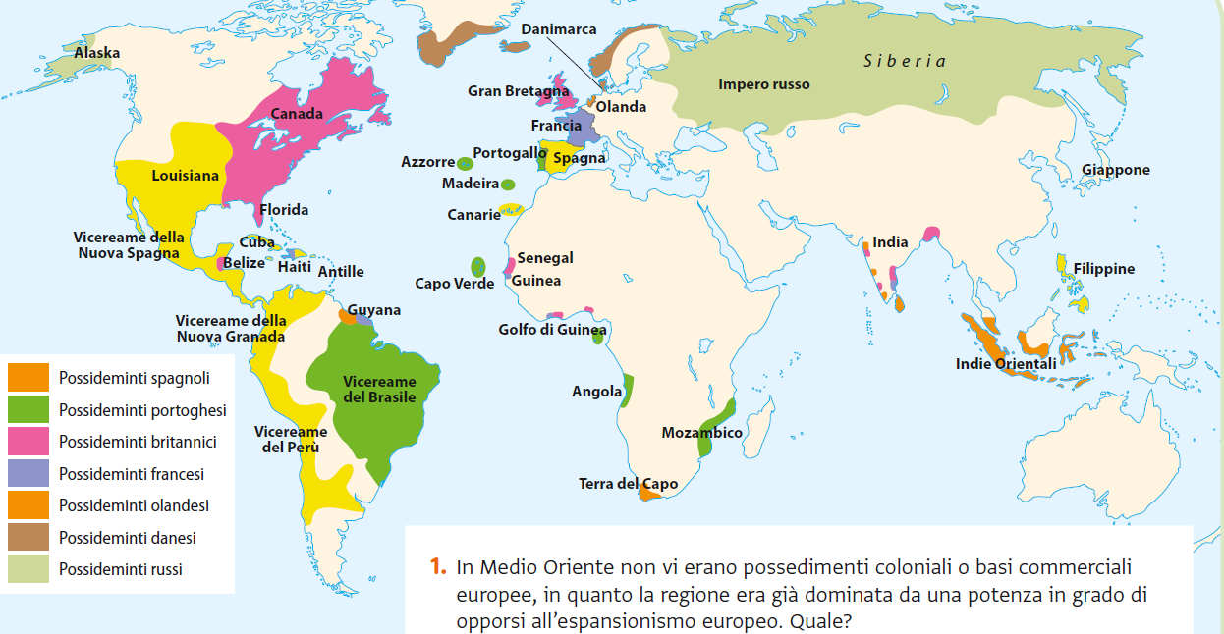

Dall’assolutismo all’età napoleonica
Unità 1
L’Europa del Settecento
Capitolo 3
I possedimenti europei nel mondo nel 1763
6

Slide 7
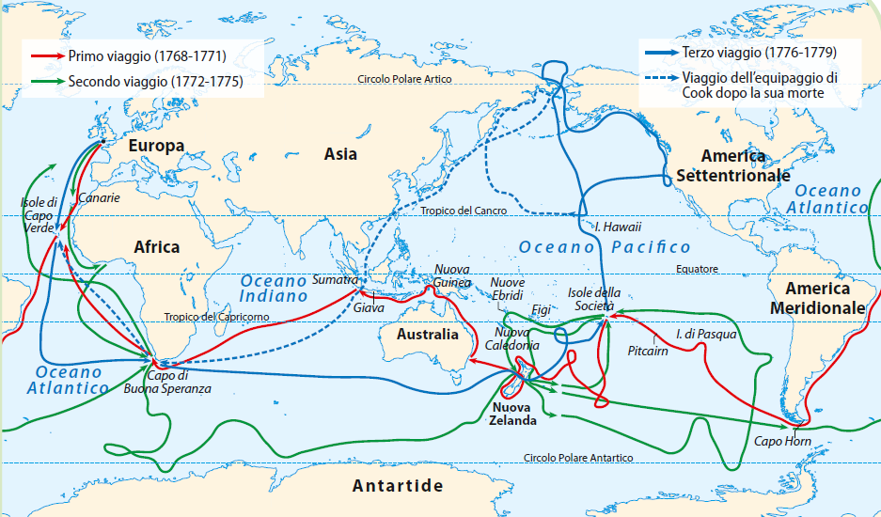
Dall’assolutismo all’età napoleonica
Unità 1
L’Europa del Settecento
Capitolo 3
Tra il 1768 e il 1779
Nuova Zelanda
il governo inglese la usò come colonia penale; dal 1840 vi giunsero anche contadini e allevatori
l’esploratore inglese JAMES COOK
giunse in
Australia
Hawaii
I viaggi di Cook e la scoperta dell’Australia (1768-79)
7

Slide 8
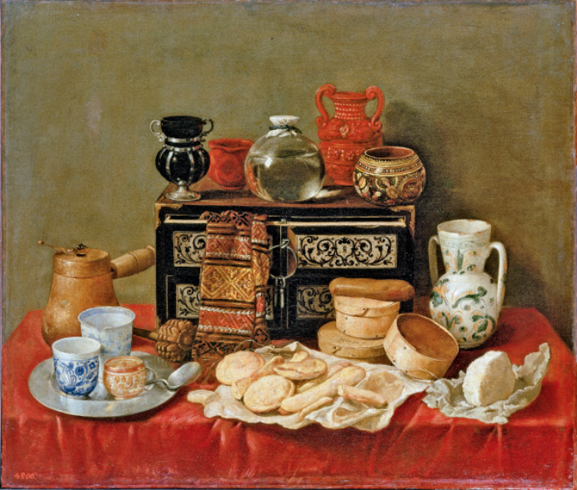
Dall’assolutismo all’età napoleonica
Unità 1
L’Europa del Settecento
Capitolo 3
3. I grandi flussi del commercio mondiale
Nel 1750
superiorità tecnologica
il mondo era dominato dall’uomo “bianco” europeo
desiderio di ricchezza
la sua intraprendenza portò alla nascita della
ECONOMIA MONDO
le materie prime provenivano da una parte del globo
con un centro e una periferia
venivano lavorate in un’altra parte del globo
i prodotti finiti erano venduti in un’altra parte ancora
8
San Pietroburgo, Hermitage/Wikimedia Commons Pubblico Dominio

Slide 9
Dall’assolutismo all’età napoleonica
Unità 1
L’Europa del Settecento
Capitolo 3
Nel 1770
i principali flussi del commercio mondiale erano
FLUSSO DI MATERIE PRIME
dall’America e dall’Asia verso l’Europa
FLUSSO DI MANUFATTI
dall’Europa verso America e Africa
dall’Africa verso l’America e, in misura minore, dall’Africa all’Asia
FLUSSO DI SCHIAVI
FLUSSO MISTO
(materie prime e manufatti)
dall’Asia verso l’Europa
9

Slide 10
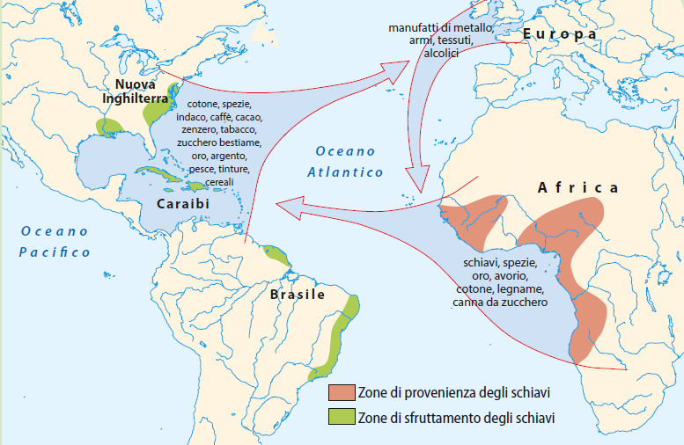
Dall’assolutismo all’età napoleonica
Unità 1
L’Europa del Settecento
Capitolo 3
Si diffuse anche il cosiddetto COMMERCIO TRIANGOLARE
nel quale le navi non viaggiavano mai vuote
PRIMO VIAGGIO
i manufatti europei erano venduti in Africa in cambio di schiavi
SECONDO VIAGGIO
gli schiavi comprati in Africa erano portati in America e venduti
TERZO VIAGGIO
con i ricavi della vendita degli schiavi, si compravano nelle Antille zucchero, caffè e cotone e venduti in Europa
Il commercio triangolare
10

Slide 11
Dall’assolutismo all’età napoleonica
Unità 1
L’Europa del Settecento
Capitolo 3
4. L’Illuminismo
Tra il 1700 e il 1750
prima in Francia, poi in Europa e in America settentrionale
si sviluppò l’ILLUMINISMO
movimento culturale basato sulla FIDUCIA NELLA RAGIONE
ebbe come massimi esponenti
MONTESQUIEU
VOLTAIRE
contro SUPERZTIZIONE E IGNORANZA
DIDEROT
D’ALEMBERT
l’opera simbolo dell’Illuminismo fu l’ENCICLOPEDIA
ROUSSEAU
BECCARIA
in 28 volumi pubblicata tra il 1751 e il 1772
basata sull’idea che il sapere NON È MAI DEFINITIVO
11

Slide 12
Dall’assolutismo all’età napoleonica
Unità 1
L’Europa del Settecento
Capitolo 3
I principali bersagli dell’Illuminismo furono
I valori proposti dall’Illuminismo erano
lo Stato assoluto
ricerca della pubblica felicità
i privilegi di alcuni ceti
cosmopolitismo
le superstizioni promosse dalla Chiesa
tolleranza
lo strapotere della Chiesa
diffusione dell’istruzione
le politiche di aggressione verso altri Stati
miravano al
PROGRESSO CIVILE
la tortura
lo schiavismo
12

Slide 13
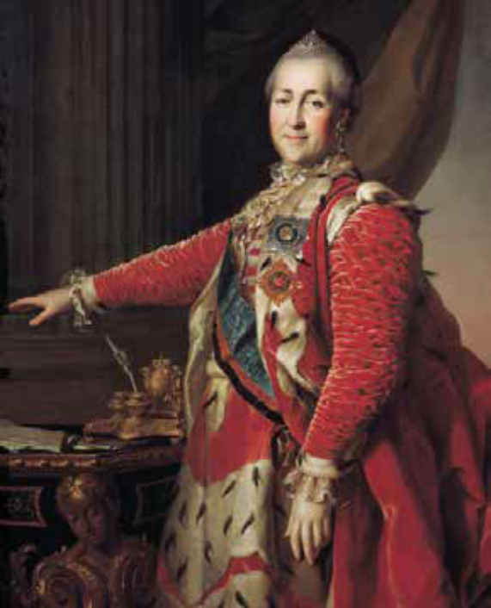
Dall’assolutismo all’età napoleonica
Unità 1
L’Europa del Settecento
Capitolo 3
Alcuni sovrani europei favorirono leggi e riforme ispirate dall’illuminismo
Maria Tersa d’Austria e il figlio Giuseppe II, Federico II di Prussia, Caterina la Grande di Russia, il Granduca Pietro Leopoldo in Toscana
si parlò di
DISPOTISMO ILLUMINATO
DISPOTISMO perché le riforme erano concesse dall’alto
ILLUMINATO perché i sovrani si ispiravano ai principi dell’illuminismo
13
Mosca, Tretyakov Gallery/Wikimedia Commons Pubblico Dominio

